Slide 1
SAGACITY(睿智)通用JavaEE 开发平台
作者:陈仁飞

Slide 2
我们遇到的烦恼
每做一个项目都会做很多重复的工作，影响项目的时间，增加了成本，给项目管理带来了风险。
每一个项目都面对着业务分析，技术攻坚的两大战线，精疲力竭，苦不堪言！
人员的变动给项目的开发以及后期维护带来了巨大的风险！
我们拿什么东西让客户对我们产生高度的信任，还是以往的散兵游勇式的游击战？

Slide 3

有了，SAGACITY通用开发平台

Slide 4
JavaEE世界的常用技术组合
SSH（Struts+Spring+Hibernet，传统MVC模式）：应用广泛，学习成本低
JSF+SEAM+EJB3（JSF官方标准，事件驱动）：大公司的支持，逐渐会被广泛应用，中国建行目前内部标准开发体系以JSF为WEB基准框架
Tapestry+Spring+Hibernet（ibatis，基于组件模式）：良好的架构，但文档较少，应用比较少，学习成本高
我们的策略：不能引导潮流，那就跟随潮流，以SSH为基准框架，紧盯JSF，做适当的预研

Slide 5

通常项目中所遇到的问题
这么多问题一起来，这个周末是加班还是？？？
页面操作提示，权限控制
页面的控件：日期，分页表，树，菜单
数据库操作如何更简洁
页面验证，重复提交，页面加载
Webservice，工作流，定时器等没有现成的范例
常用的字符，日期，数字等处理缺少现成的工具包

Slide 6
项目中遇到的问题列表
应用层面 | 功能要点 | 问题名称 | 问题描述
表示层 | 页面组件 | 时间组件
 |  | 树形组件
 |  | table分页组件
 |  | tab组件
 |  | 加载组件
 |  | menu组件
 | 页面控制 | 重复F5刷新提交
 |  | 页面验证
 |  | Session控制
 |  | 异常以及操作提示
业务层 | 业务层 | 完整的事务控制，AOP编程
数据层 | 数据层 | 序号产生
 |  | 分页
 |  | 代码优化，性能优化 | 简洁的数据存取
 |  | 存储过程调用等
安全层 | 页面安全 | 如何真正有效控制页面的访问 | 避免url模拟
 | 数据安全 | 相同页面中不同操作控制 | 控制页面中的操作，并有效控制数据访问
 | 应用集成 | 如何实现非侵入式的安全控制以及 有效的适应客户的安全控制特性 | 客户有可能采用SSO（数据库方式，LDAP方式）
工具层 | 工具层 | 字符处理工具
 |  | 日期处理工具
 |  | 文件处理工具
 |  | 邮件处理工具
 |  | 数据处理工具

Slide 7
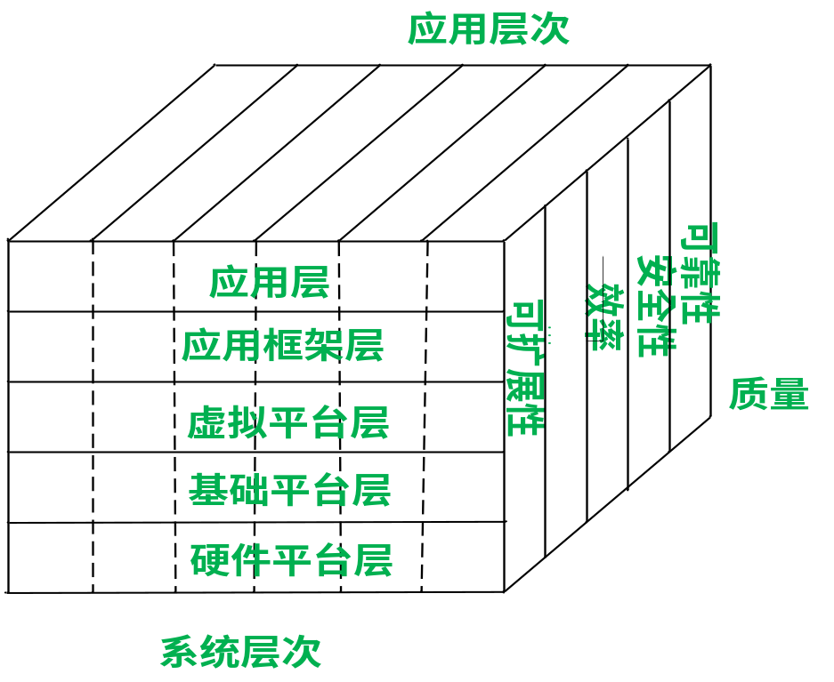
SAGACITY技术架构涵盖的组成部分
sagacity-struts
sagacity-jsf
sagacity-Dbload
SAGACITY-CORE
SAGACITY-FRAMEWORK
SAGACITY将从一下系统层次提供最佳的解决方案

Slide 8
框架组件说明
sagacity-core：核心代码库
sagacity-struts：基于核心代码库的struts技术演示
sagacity-jsf：基于核心代码库的jsf技术演示
sagacity-DbLoad：基于核心代码库的后台任务调度演示

Slide 9
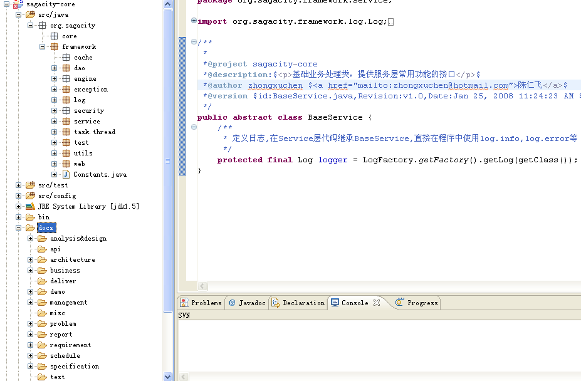
SAGACITY-CORE

Slide 10
SAGACITY考虑的问题
解决之前问题列表中的问题
架构在新项目中采取非侵入式应用
演示项目提供完整的解决方案示例，通过文档能够快速找到项目中问题的解决方法
演示项目提供项目开发规范的参照

Slide 11
如何落实我们的构想
规划实施步骤
  整理目前现有功能到核心库中
  完成基于struts2的演示项目，包括一套完整的页面体系，安全框架
组织资源
  架构统一的版本控制服务器
  需要一个美工以及一个开发人员和一个负责人
  在2个月内发布一个初级版本
项目实践
  寻求一个实际项目应用并完善
让我们一起预览一下现有成果和构想

Slide 12
多种风格页面中的一种

Slide 13

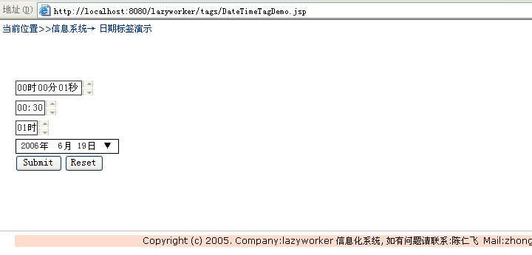
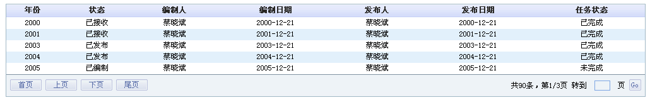
现有页面组件部分预览

Slide 14
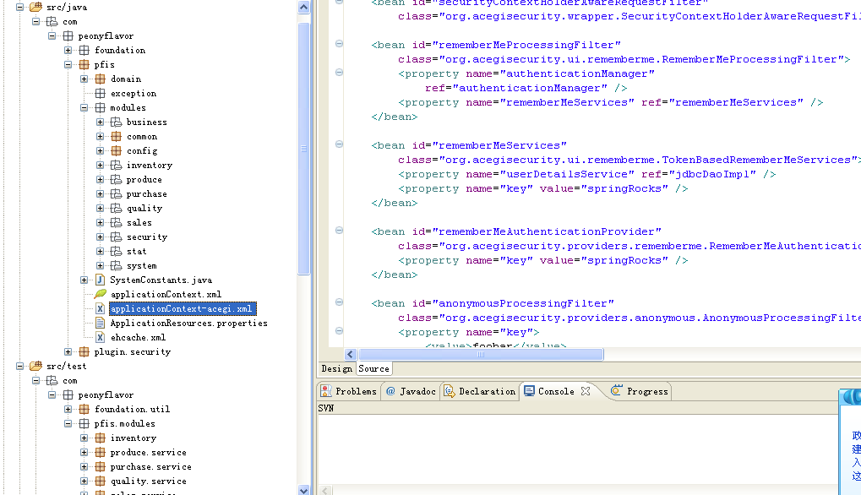
现有基于Spring+Acegi的安全框架，已经在2006年成功应用，可以轻松实现SSO，
以及一套工具类，还有就是还待改善的框架（我们问题列表中的很多都有初步的解决）

Slide 15
谢谢大家,请指正!

